Slide 1
Задача 2. Фаза 1
Анализ архитектур TTS
Модель TTS — архитектура, обучение, оценка
Зверков Серегей
Голосовой ассистент с эмоциональным синтезом речи

Slide 2
Содержание
1.
Обзор TTS-архитектур
Tacotron2, FastSpeech2, VITS, Grad-TTS, StyleTTS2
2.
Методы Emotion Conditioning
Embedding, GST, Reference Encoder, VAE
3.
Анализ GPU-требований
Расчёт VRAM для Kaggle T4 (16 GB)
4.
Обоснование выбора
VITS + Emotion Embedding
5.
Архитектура модели
Схема компонентов VITS + Emotion Conditioning
6.
Выводы
Параметры для реализации

Slide 3
1. Обзор TTS-архитектур
Архитектура | Год | Тип | MOS | Скорость | Вокодер | VRAM | Сложность
Tacotron2 | 2018 | Авторегрессивная | ~4.0 | Медленная | Нужен | 8-12 GB | Средняя
FastSpeech2 | 2020 | Non-autoregressive | ~3.8 | Быстрая | Нужен | 6-10 GB | Низкая
VITS | 2021 | End-to-end | ~4.2 | Быстрая | Встроен | 10-14 GB | Средняя
Grad-TTS | 2021 | Диффузионная | ~4.1 | Средняя | Нужен | 12-16 GB | Высокая
StyleTTS2 | 2023 | Style-diffusion | ~4.4 | Средняя | Встроен | 14-20 GB | Высокая
VITS — лучший баланс качества (MOS 4.2), скорости и VRAM для Kaggle T4

Slide 4
1. Архитектуры TTS — ключевые особенности
Tacotron2
FastSpeech2
VITS
Grad-TTS
StyleTTS2
2018, Google
2020, Microsoft
2021, Kakao
2021, Huawei
2023
Авторегрессия
Attention → Mel
Нужен вокодер
MOS ~4.0
Параллельная
Variance Adaptor
Нужен вокодер
MOS ~3.8
End-to-end
VAE + Flow + GAN
Встроен вокодер
MOS ~4.2
Диффузия
Score-based
Нужен вокодер
MOS ~4.1
Style Diffusion
Нативные стили
Встроен вокодер
MOS ~4.4
VRAM > 16 GB!
▲ Выбранная архитектура VIST

Slide 5
2. Методы Emotion Conditioning
Метод | Описание | Плюсы | Минусы | Для нас
Emotion Embedding | nn.Embedding(4, 128) → concat с text enc | Простота Явный контроль Стабильность | Число эмоций | ✅ Отлично
GST | Банк стилевых токенов + attention | Богатые стили Без меток | Избыточно для 4 классов | ⚠️ Возможно
Reference Encoder | Стиль из референс-аудио | Копирование стиля | Нужен референс при инференсе | ❌ Нет
VAE-based | Латентное простр. стилей | Разнообразие Интерполяция | KL collapse Нестабильность | ⚠️ Рискованно
Выбор: Emotion Embedding — простой, стабильный, явный контроль для 4 классов эмоций

Slide 6
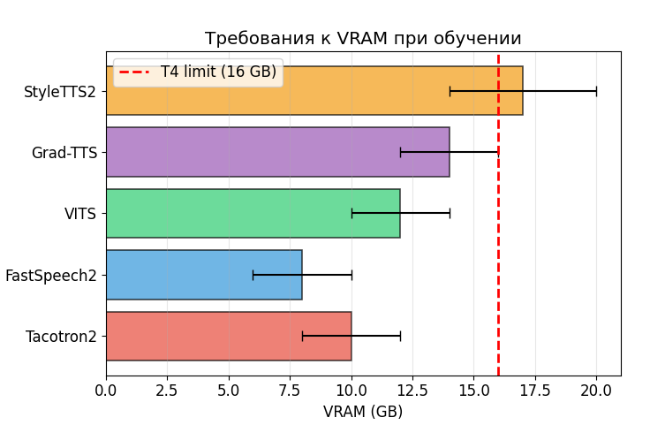
3. Анализ GPU-требований (Kaggle T4)
NVIDIA Tesla T4 | 16 GB VRAM | FP16
Batch Size | Активации | Итого VRAM | Статус
4 | 1.2 GB | 1.8 GB | ✅
8 | 2.4 GB | 3.0 GB | ✅
16 | 4.8 GB | 5.4 GB | ✅ Рекомендуется
32 | 9.6 GB | 10.2 GB | ✅ Максимальный
48 | 14.4 GB | 15.0 GB | ✅ Рискованно
64 | 19.2 GB | 19.8 GB | ❌ Не влезает
Формула расчёта VRAM:
VRAM ≈ params × 4 (weights)
+ params × 4 (gradients)
+ params × 8 (Adam states)
+ batch × activations
Параметры модели:
• VITS генератор: ~28M params
• Discriminator: ~9.5M params
• Emotion Embedding: 512 params
• Базовый VRAM: ~0.6 GB
Лучший вариант: batch_size = 16–32

Slide 7
4. Обоснование выбора: VITS + Emotion Embedding
Почему VITS
Почему Emotion Embedding
✓
End-to-end
Нет отдельного вокодера — проще пайплайн
✓
4 класса эмоций
Идеально для дискретного embedding
✓
MOS ~4.2
Один из лучших среди end-to-end моделей
✓
+512 параметров
Минимальное усложнение архитектуры
✓
Быстрый инференс
Параллельный, ≤3 сек на CPU
✓
Стабильное обучение
Критично для Kaggle (до 12ч сессии)
✓
10–14 GB VRAM
Комфортно на Kaggle T4
✓
Явный контроль
ID эмоции → нужная окраска
✓
Модифицируемость
Легко добавить Emotion Embedding
✓
PyTorch
Эталонная реализация, хорошая документация
Tacotron2 — медленный | FastSpeech2 — нужен вокодер | Grad-TTS — на границе VRAM | StyleTTS2 — VRAM > 16 GB

Slide 8
5. Архитектура VITS + Emotion Conditioning (обучение)
Prior (m_p, logs_p)
Фонемы (текст)
Text Encoder (Transformer 6L)
Concat ⊕
Duration Predictor
KL Loss
Эмоция (ID: 0-3)
Emotion Embedding (4 → 128)
Normalizing Flow (4L)
Аудио (wav)
Posterior Encoder (WaveNet 16L)
z (latent)
Generator (HiFi-GAN v1)
Аудио (wav)
Discriminator (MPD + MSD)
Adv Loss
Emotion
Text
Posterior
Flow
Audio Gen
Loss

Slide 9
5. Поток данных при инференсе
Эмоция (ID)
↓
Текст
G2P (espeak-ng)
Text Enc + Emotion
Duration Predictor
Expand Prior
Flow (reverse)
HiFi-GAN Generator
Аудио 🔊
→
→
→
→
→
→
→
Ключевые параметры:
• Вход: русский текст + ID эмоции (0=neutral, 1=happy, 2=sad, 3=angry)
• G2P: grapheme-to-phoneme через espeak-ng (русский)
• Emotion Embedding: nn.Embedding(4, 128) → concat с Text Encoder
• Выход: аудио 22050 Hz, 16-bit
• Латентность: ≤ 3 сек на CPU (требование ТЗ)

Slide 10
5. Параметры модели VITS + Emotion
Компонент | Параметры | Описание
Text Encoder | ~6.5M | Transformer, 6 слоёв, relative pos. encoding
Emotion Embedding | 512 | nn.Embedding(4, 128) + Linear projection
Posterior Encoder | ~5.2M | WaveNet, 16 блоков, non-causal
Normalizing Flow | ~4.8M | 4 Residual Coupling Layers
Generator (HiFi-GAN) | ~8.5M | Multi-receptive field fusion, upsample [8,8,2,2]
Duration Predictor | ~1.2M | 3-layer Conv1d + LayerNorm
Stoch. Duration Pred. | ~1.8M | Стохастический + posterior network
Discriminator (MPD+MSD) | ~9.5M | 5 периодов + 3 масштаба
ИТОГО | ~37.5M | Полная модель для обучения

Slide 11
6. Выводы
VITS
Оптимальный выбор: end-to-end, MOS ~4.2, быстрый инференс, 10–14 GB VRAM
Emotion Embedding
Простой и надёжный метод для 4 классов эмоций (+512 параметров)
Kaggle T4
Модель помещается при batch_size 16–32, обучение 200–500k шагов
Архитектура
Реализация на PyTorch
Следующий шаг → Фаза 2: Реализация модели и обучающего пайплайна

